Slide 1

ngular 2
Chapitre 6
Premier composant

Slide 2
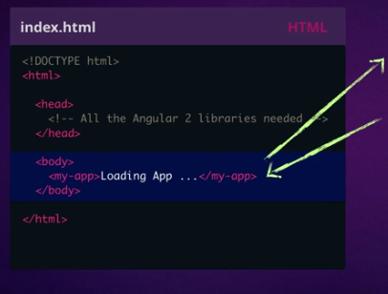
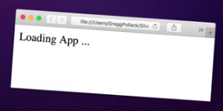
Premiers pas
Application Angular SPA
Peut s’appeler n’importe comment toto-app

Slide 3
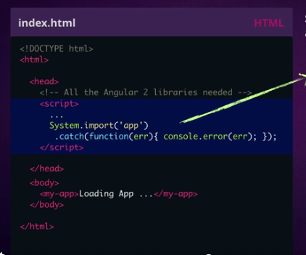

Chargement des scripts
Utilisation de SystemJS
Pas de <script>

Slide 4
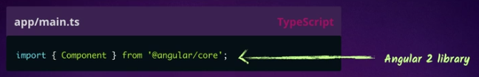
Premier script TS
Import
Component
Fonction qui contient notre premier composant
Les composants sont les principales entités de A2

Slide 5
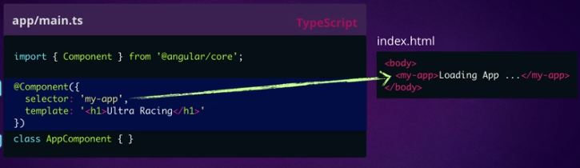
Premier composant
Un décorateur @ est une meta commande TS qui indique une sémantique spéciale
@Componant indique que la classe est un composant A2

Slide 6

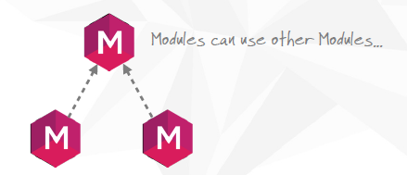
Modules
Morceau de code Angular
Encapsulation TS
Dépendances
A2 doit avoir un module root qui démarre l’application

Slide 7
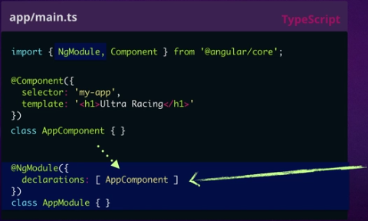
Module root
Liste de tous les composants du module

Slide 8
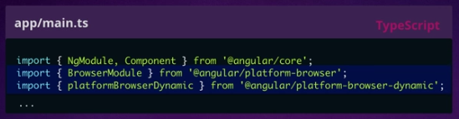
Rendu
BrowserModule
Obligatoire pour les sites Web
platformBrowserDynammic
Rendu du site
Démarre l’application

Slide 9
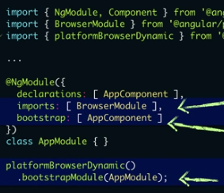
Démarrer le composant
Démarre dans le navigateur
Composant racine
Rendu de l’application via AppModule

Slide 10
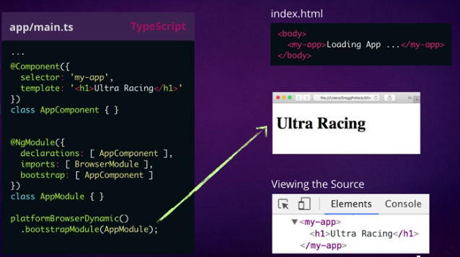
Démarrage

Slide 11
Composants
Programmation orientée composant
Chaque composant possède
Une classe
Une vue HTML
Une CSS

Slide 12

Classe TS
En TS les classes possèdent des propriétés
Pas de var ni de let

Slide 13
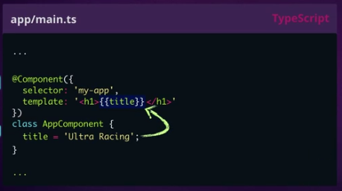
Interpolation
Les vues ne peuvent dialoguer qu’avec des propriétés de composant
Pour afficher une propriété de composant
Interpolation
{{ }}

Slide 14
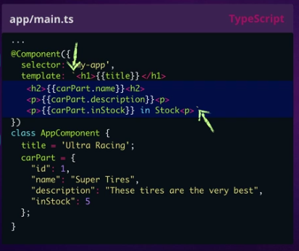
Interpolation d’objets
Back quote
Permet d’avoir un template multiligne (ES6)

Slide 15

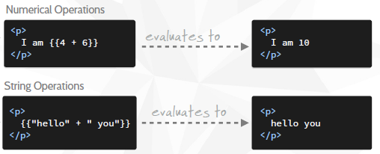
Expressions
Permet d'insérer des valeurs dynamiques dans la vue

